Slide 1



Regsosek2022.
BLOK I
KETERANGAN TEMPAT
Pendataan Awal Registrasi Sosial Ekonomi 2022.
JAKARTA, SEPTEMBER 2022
Sumber: https://unsplash.com/photos/774sCXD0dDU
Sumber Gambar: https://unsplash.com/photos/AJQCyfzAxJw

Slide 2

TUJUAN BLOK I
Blok ini digunakan untuk mencatat keterangan pokok identitas keluarga dan mengidentifikasi wilayah administrasi tempat tinggal keluarga agar tidak terjadi kesalahan dalam pendataan.

Slide 3
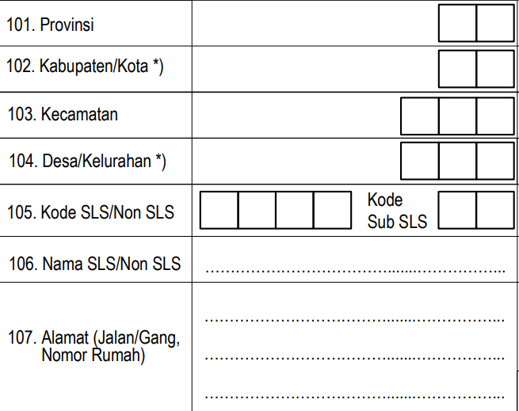
PERTANYAAN 101-107
lihat buku pedoman halaman 63
P101-P104
Provinsi, Kabupaten/Kota, Kecamatan, Desa/Kelurahan, Kode SLS/Non SLS, Kode Sub SLS dan Nama SLS/Non SLS, disalin dari Blok I REGSOSEK22-VK1 (pertanyaan 1-4) atau Blok I REGSOSEK22-VK2 (pertanyaan 1-4).
P105-P106
Kode dan nama SLS/Non SLS disalin dari Blok I REGSOSEK22-VK1 (pertanyaan 9 dan 10) atau Blok I REGSOSEK22-VK2 (pertanyaan 9 dan 10)
P107
Tuliskan alamat lengkap secara jelas mencakup jalan/gang dan nomor rumah. Disalin dari REGSOSEK22-VK1 (BLOK VA kolom 3) atau REGSOSEK22-VK2 (BLOK VB kolom 3).
Notes:
tambahkan: mana pertanyaan yg disalin dari vk1 dan/atau vk2

Slide 4
PERTANYAAN 108
lihat buku pedoman halaman 63-64
Disalin dari REGSOSEK22-VK1 (Blok VA atau VB kolom 2) atau REGSOSEK22-VK2 (Blok VB kolom 2)
Kepala Keluarga adalah salah seorang dari anggota keluarga yang tertulis di dalam Kartu Keluarga sebagai Kepala Keluarga.
Apabila Kepala Keluarga meninggal atau cerai, maka nama Kepala Keluarga pada Daftar REGSOSEK22-VK1 digantikan dengan nama pasangan atau yang ditunjuk sebagai Kepala Keluarga.

Slide 5
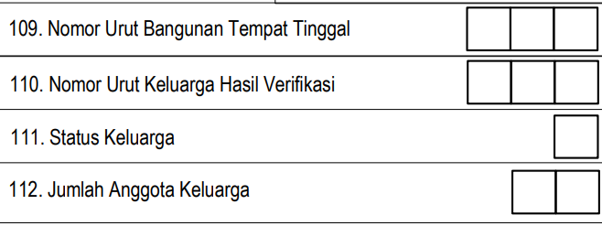
PERTANYAAN 109-112
lihat buku pedoman halaman 64
Menuliskan kode 1, 2, atau 3 ke kotak yang tersedia sesuai dengan isian jawaban (centang) di kolom status kesejahteraan keluarga dari daftar REGSOSEK22-VK1 Blok VA/Blok VB kolom (7),(8),(9) atau REGSOSEK22-VK2 Blok VB kolom (7),(8),(9).
Tuliskan nomor urut bangunan tempat tinggal keluarga, disalin dari Daftar REGSOSEK22-VK1 Blok VA/VB kolom (5) atau REGSOSEK22-VK2 Blok VB kolom (5).
Isikan jumlah anggota keluarga, termasuk kepala keluarga. Jumlah Anggota Keluarga adalah jumlah Anggota Keluarga yang biasanya bertempat tinggal di dalam Keluarga tersebut. Rincian ini berasal dari Rincian 404 yang kode 1 dan 5
Catatan: Jumlah anggota Keluarga diisi setelah semua Anggota Keluarga selesai ditanyakan.
Tuliskan nomor urut keluarga hasil verifikasi disalin dari Daftar REGSOSEK22-VK1 Blok VA/VB kolom (6) atau REGSOSEK22-VK2 Blok VB kolom (6).

Slide 6

PERTANYAAN 113
lihat buku pedoman halaman 65
!
Foto hanya diambil untuk Keluarga Miskin dan Sangat Miskin berdasarkan REGSOSEK22-VK1 atau REGSOSEK22-VK2. Petugas mengambil foto tampak luar dari bangunan yang ditinggali yang dapat menggambarkan status miskin keluarga tersebut
ID Landmark akan didapatkan setelah landmark berhasil terupload pada aplikasi Wilkerstat. Selanjutnya ID Landmark ini disalin ke rincian 113 kuesioner REGSOSEK22-K.

Slide 7
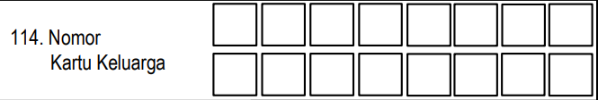
PERTANYAAN 114
lihat buku pedoman halaman 65
Kode 9999999999999994
Keluarga menolak menunjukkan kartu keluarga.
Kode 9999999999999995
Kode 9999999999999996
Keluarga yang tidak memiliki KK sendiri, contoh keluarga yang tinggal di kontrakan atau kos dan belum memiliki KK sendiri.
Keluarga tidak memiliki KK karena jumlah digit KK lama tidak sesuai dengan aturan umum dan belum diperbaharui
Tuliskan nomor kartu keluarga yang terdapat pada Kartu Keluarga (KK). Kartu Keluarga adalah kartu identitas keluarga yang memuat data tentang nama, susunan dan hubungan dalam keluarga, serta identitas anggota keluarga. Petugas harus meminjam KK kepada responden agar tidak terjadi kesalahan penulisan. Nomor KK terdiri dari 16 digit angka.
Kode 9999999999999998
Kode 9999999999999999
Tidak bisa menunjukkan KK karena hilang, sedang diperbaharui, dibawa mantan istri/suami, baru proses pindah domisili, KK tidak ada di rumah, ada di kota lain, atau digunakan mengurus berkas
Keluarga yang semua anggotanya adalah WNA

Slide 8
PERTANYAAN 115
lihat buku pedoman halaman 65-66
[1]
Untuk Keluarga Baru yang belum mengurus KK dan masih ikut dalam KK Keluarga Induk keluarganya dicatat secara terpisah dari keluarga induk dengan kuesioner terpisah dengan keluarga induk.
Kode 0 KK sesuai
Kode 1 Keluarga Induk
Kode 2 Keluarga Pecahan
Bila anggota keluarga inti (ayah, ibu, dan anak) sesuai dengan yang tercantum dalam KK dan tinggal di rumah
Bila dalam satu tempat tinggal terdiri dari beberapa keluarga, maka yang menjadi keluarga induk adalah keluarga utama.
Keluarga pecahan adalah keluarga baru dari keluarga induk. Pada kasus buku pedoman halaman 65, maka keluarga anak yang sudah menikah merupakan keluarga pecahan.

Slide 9

PERTANYAAN 115
[2]
CONTOH KASUS
Keluarga Induk
Misal terdapat 2 keluarga yang belum pisah KK, maka tindakan yang diambil petugas adalah sebagai berikut:
keluarga pertama adalah keluarga induk dan 115 berkode 1;
keluarga lainnya menggunakan kuesioner terpisah, nomor KK mengikuti keluarga induk, dan 115 berkode 2
3
3
1
8
1
2
1
6
0
7
0
5
1
1
1
2
1
Keluarga Lainnya
3
3
1
8
1
2
1
6
0
7
0
5
1
1
1
2
2

